Slide 1
Мой край донской- г.Волгодонск
Долгосрочный проект
в старшей группе №9
МБДОУ «Колокольчик»
Воспитатель: Кузьменкова Н. П.

Slide 2
ЦЕЛЬ ПРОЕКТА:
- Развивать интерес к «малой Родине», к достопримечательствам родного города .
-Вызвать чувство гордости за свою малую Родину.

Slide 3
ЗАДАЧИ:
Познакомить с историей возникновения родного города. Обратить внимание на то, что в названиях отдельных улиц нашла отражение история родного города, страны.
-Рассмотреть разные по назначению здания. Рассказать об исторических памятниках.
-Подготовить вместе с детьми выставку фотографий людей, прославивших наш город.
-Познакомить с предприятиями города, историей их возникновения.
Рассказать о местах отдыха, экологии города.

Slide 4
СРОКИ РЕАЛИЗАЦИИ ПРОЕКТА: 2016 – 2017 УЧЕБНЫЙ ГОД. УЧАСТНИКИ ПРОЕКТА: Воспитатель и дети подготовительной к школе группы. ОЖИДАЕМЫЙ РЕЗУЛЬТАТ: Устойчивый интерес к истории родного края. Знание детьми обычаев традиций родного города. Любить и охранять свою Родину, заботиться о ней.

Slide 5
ЭТАПЫ:
«МОЙ РОДНОЙ ГОРОД»
Местоположение города, его экологическое и социальное значение. История возникновения.«Малая Родина» - мой дом, двор, улицы, города по маршруту от дома до детского сада. История возникновения первых улиц.
«ПРИРОДА РОДНОГО КРАЯ»
Животные и растения района. Беседы о сохранении природы.
«НАШЕ НАСЛЕДИЕ»
Культурное наследие жителей города: произведения местных поэтов, художников, музыкантов; фольклор, обряды, традиции, праздники. Архитектура.
«ИСТОРИЧЕСКИЕ ПАМЯТНИКИ»
Старинные здания, история их возникновения.
«ИСТОРИЯ КОСТЮМА»
Своеобразие старинного казачьего костюма , его детали, украшения. Творчество народных мастериц.

Slide 6
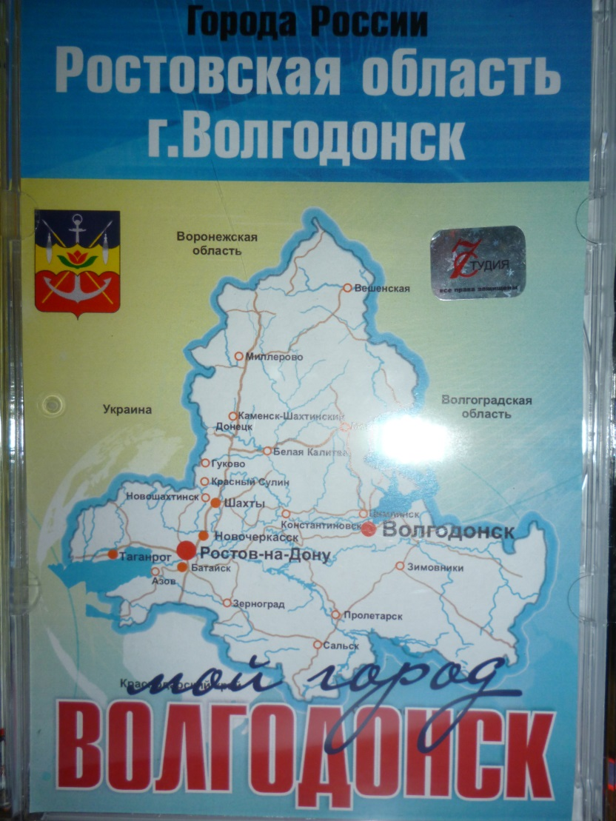
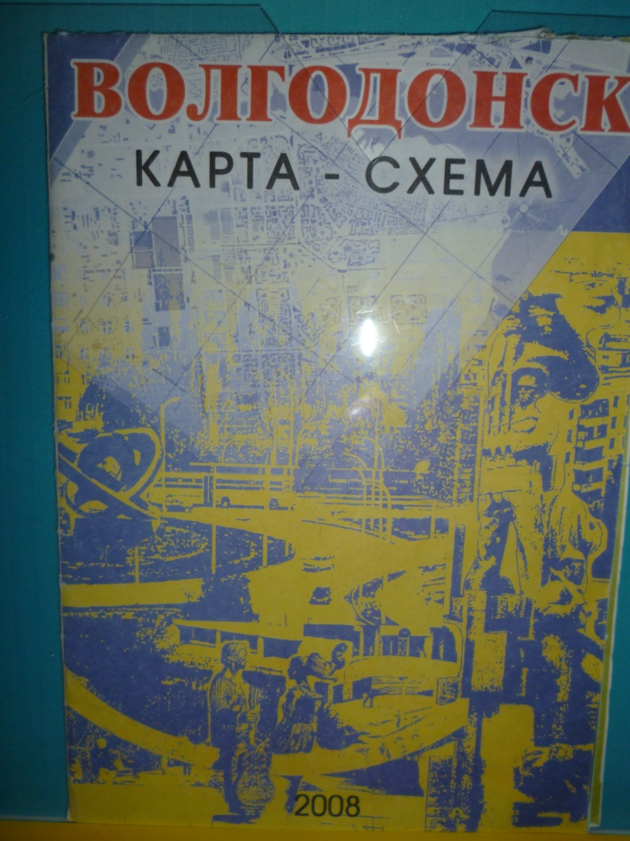
Мой край родной

Slide 7
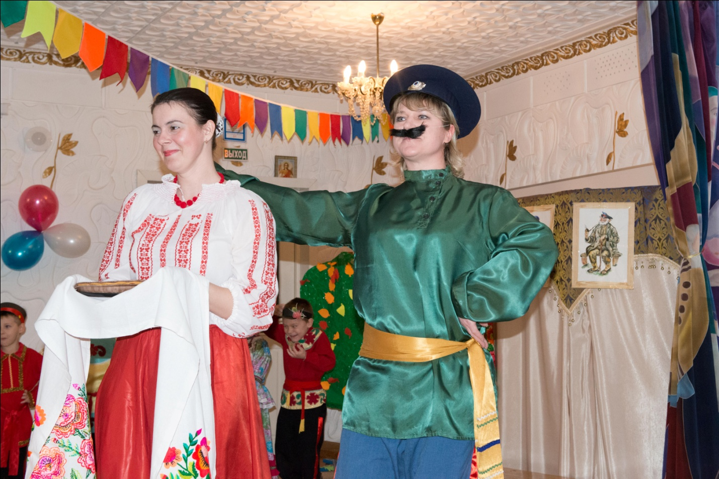
Дон широкая река
Многоводна, глубока
Люди на Дону живут
Казаками их зовут.

Slide 8
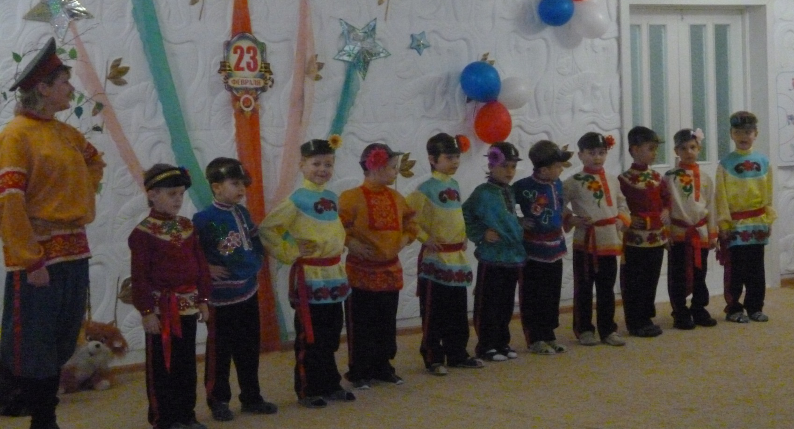
Мы донские казачата,
Очень дружные ребята,
Век готовы мирно жить,
Дону – батюшки служить

Slide 9
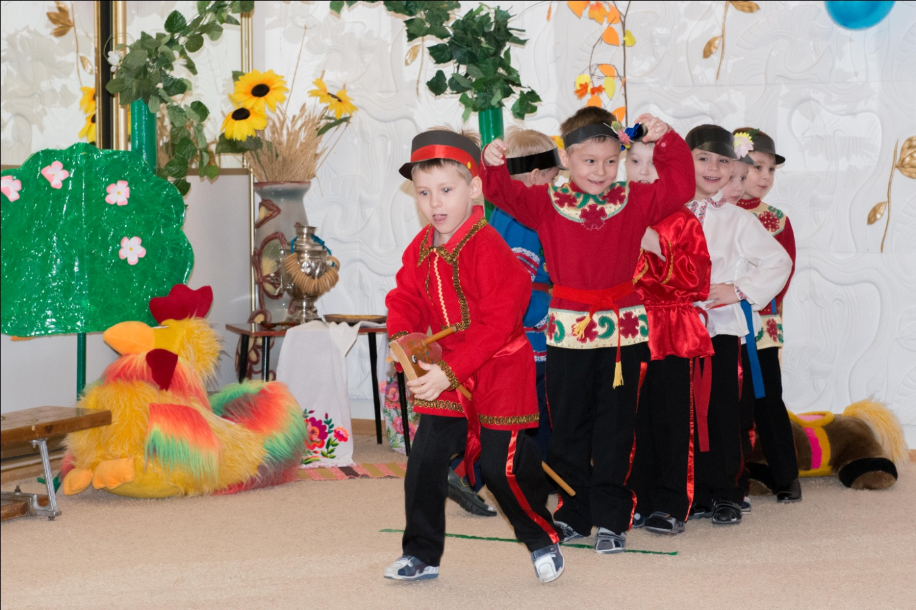
А без шашки и коня
Не прожить нам даже дня
Ведь не зря все дончаки
Дону – батюшке верны!

Slide 10
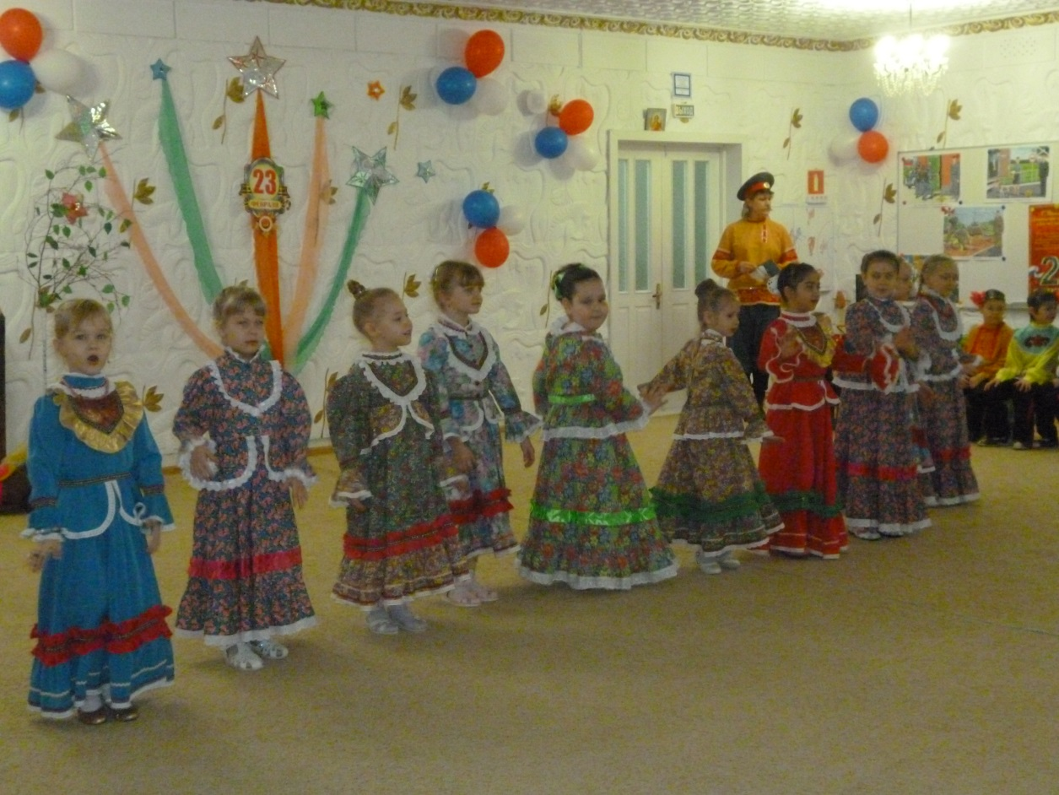
А красавицы девчата озорны и веселы

Slide 11
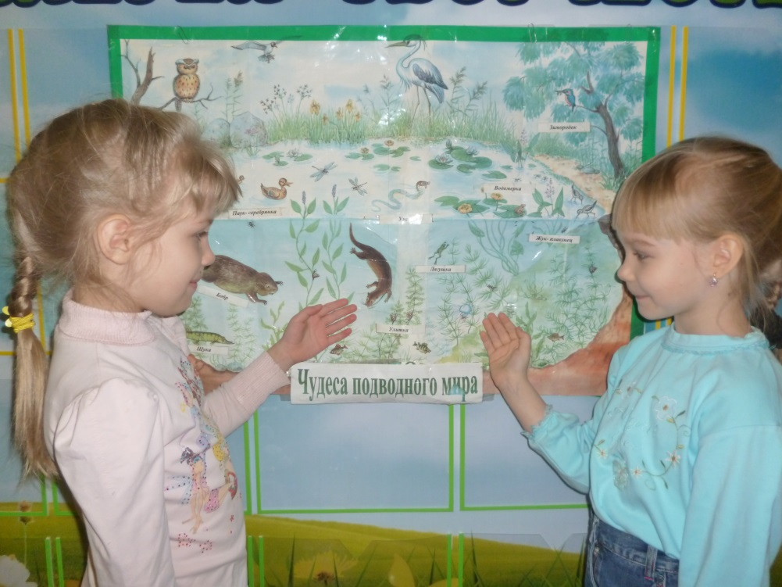
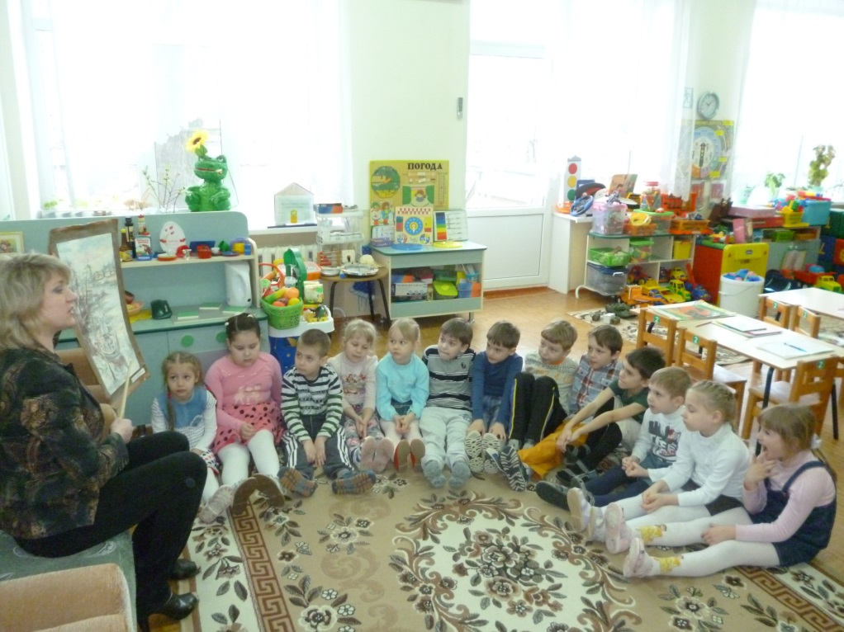
Любим вместе мы играть
Что-то новое узнать:
О болотах….
…о лесах,

Slide 12
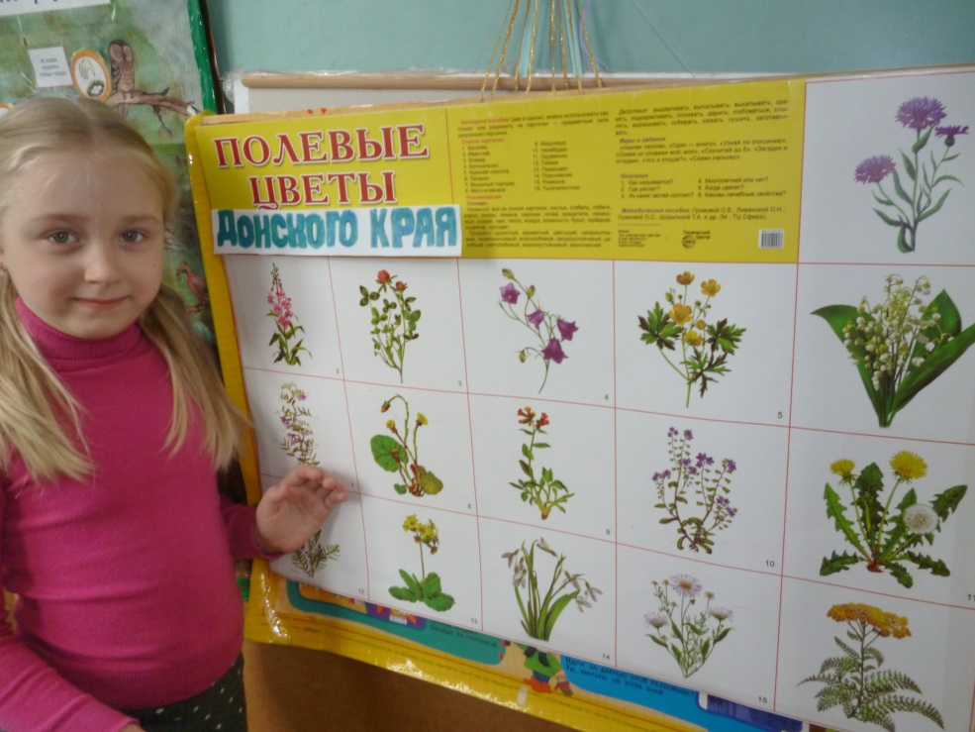
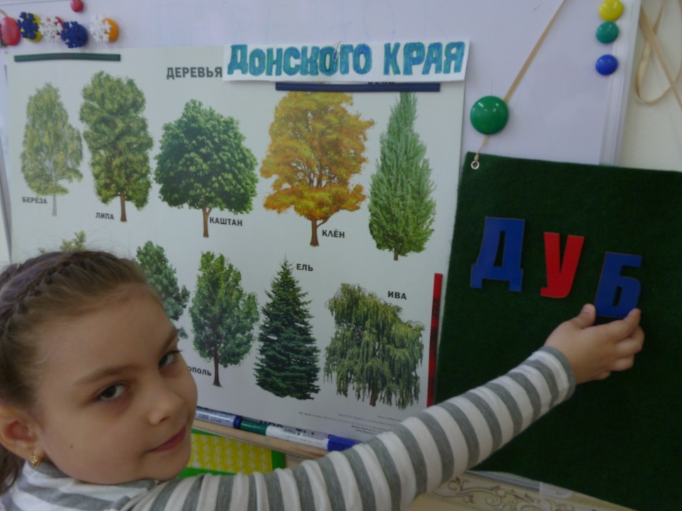
…о растениях,
…степях.

Slide 13
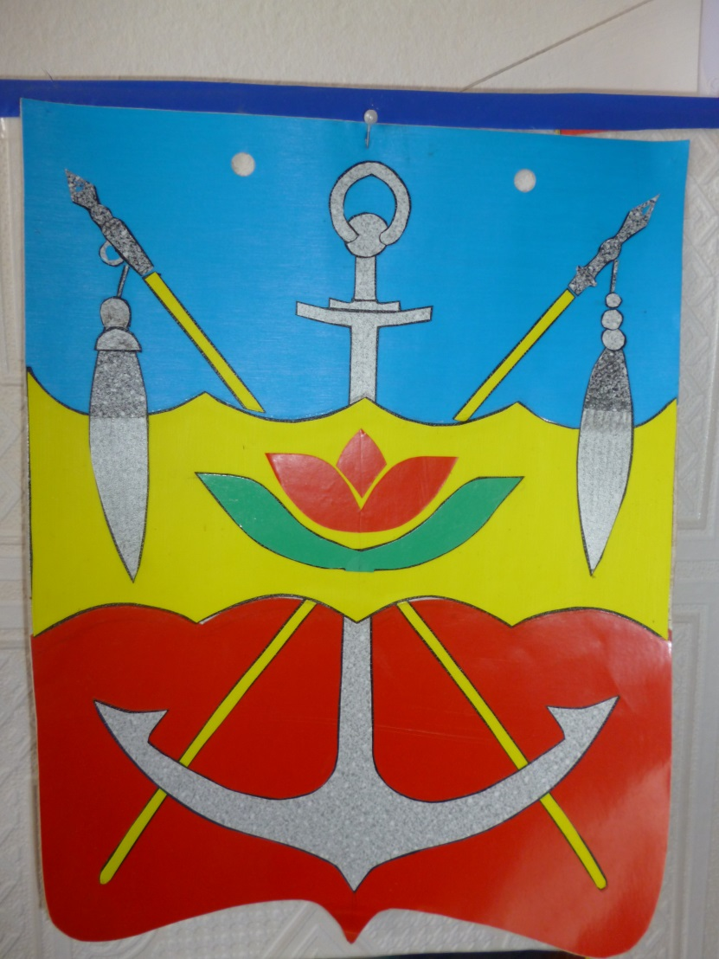
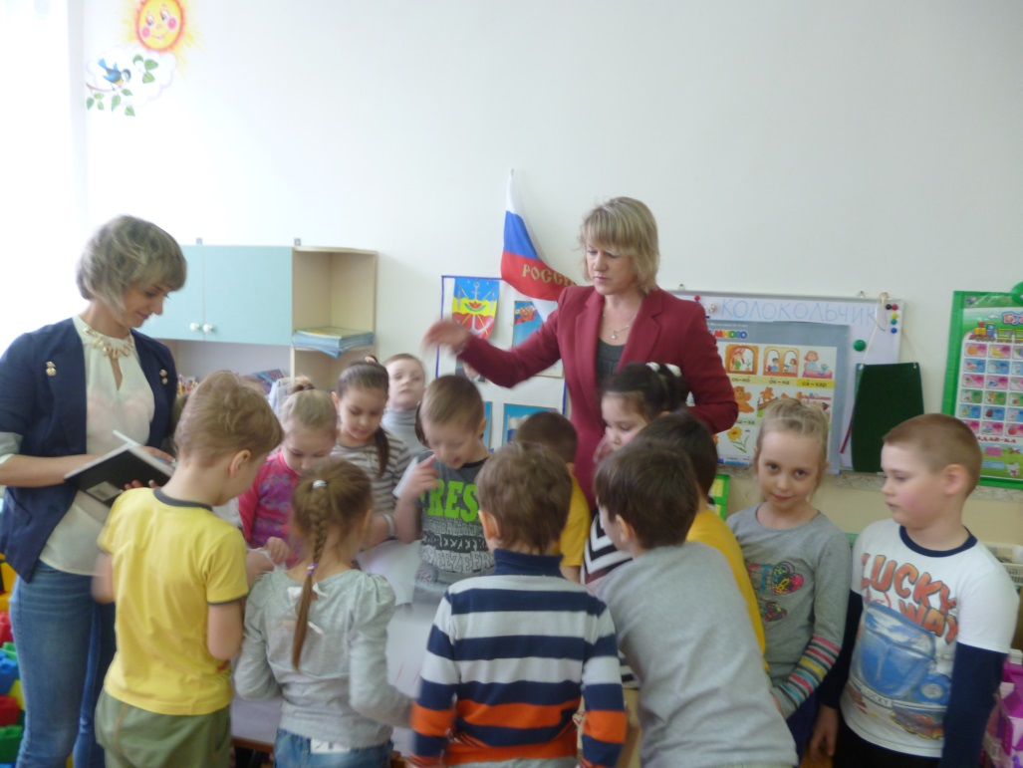
Изучаем вместе мы
Символику родного края и страны

Slide 14
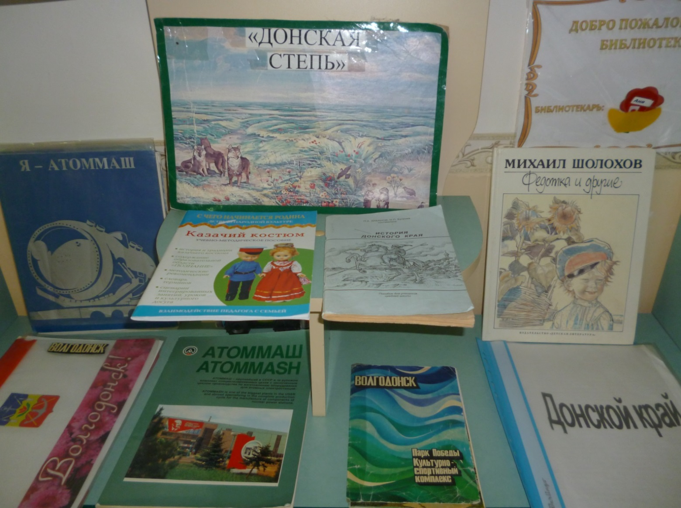
Выставки картин и книг оформляем
И конечно изучаем

Slide 16
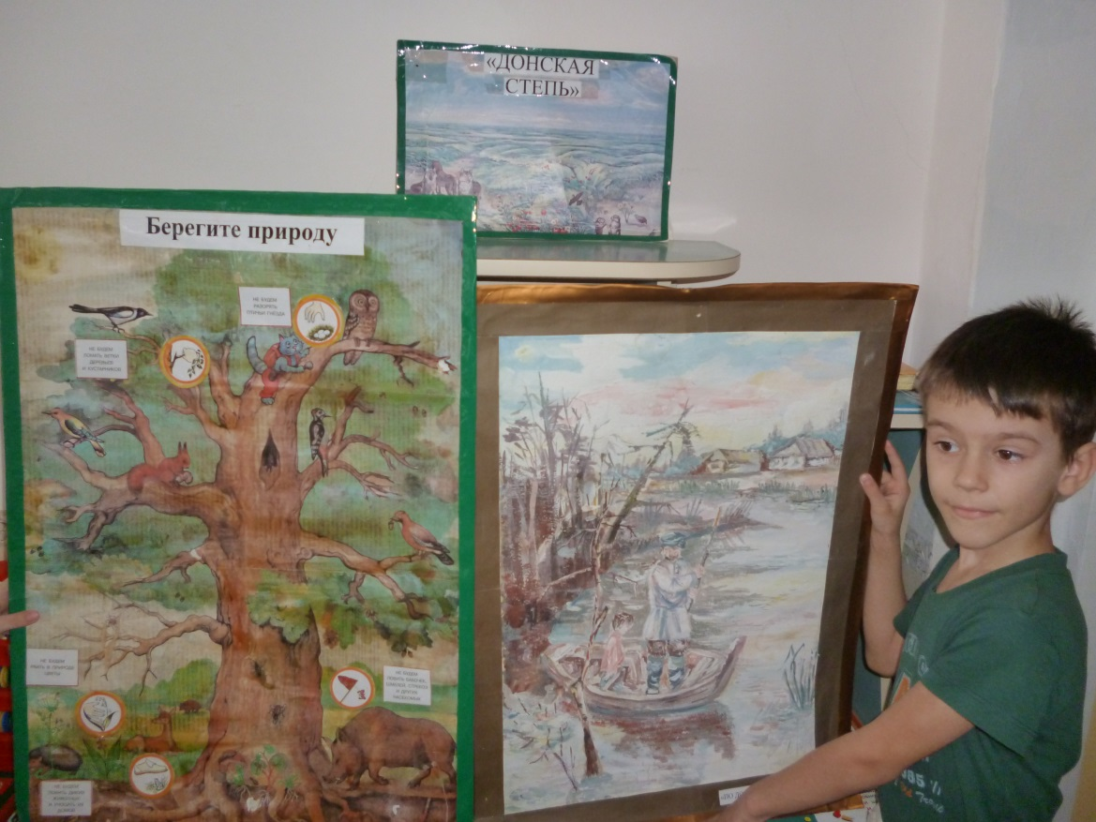
Выставка картин и книг

Slide 17
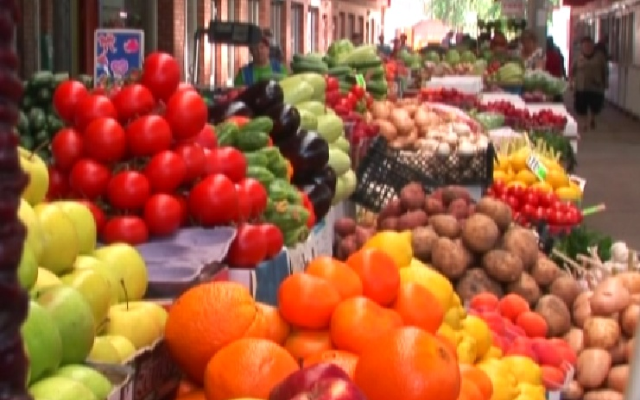
Наш край славится своими дарами фруктами, ягодами, овощами.

Slide 18
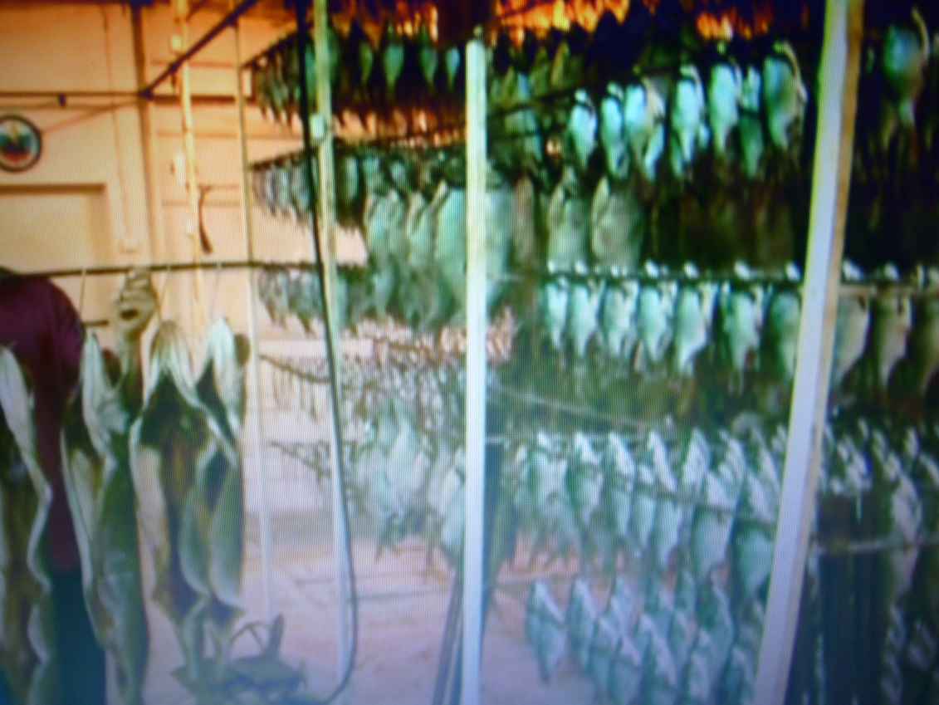
Рыбой
и
хлебными полями

Slide 19
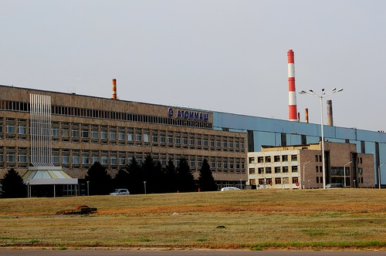
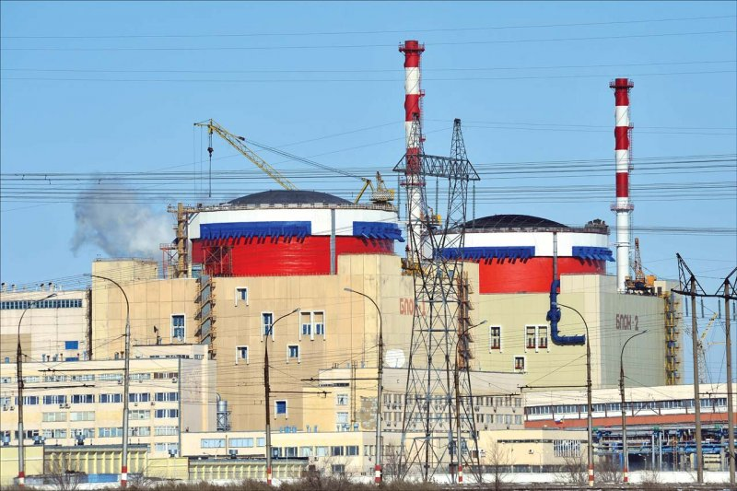
Изучает детвора производство города
Атоммаш
Атомная станция

Slide 20
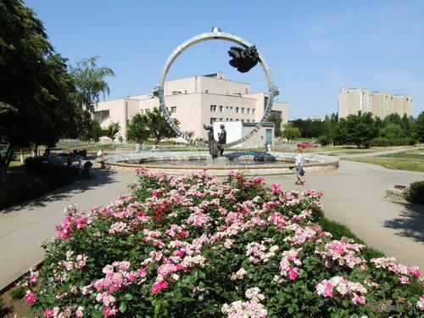
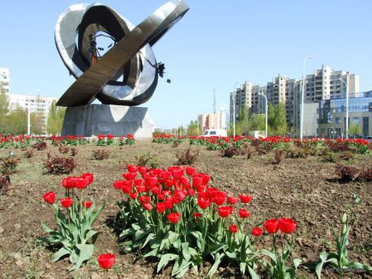
Много здесь красивых уголков
Парков, скверов, площадей, цветов.
Сквер машиностроителей
"Мирный Атом"

Slide 21
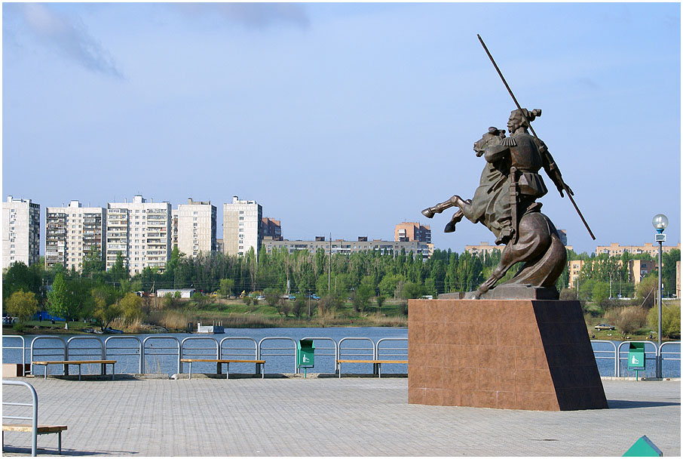
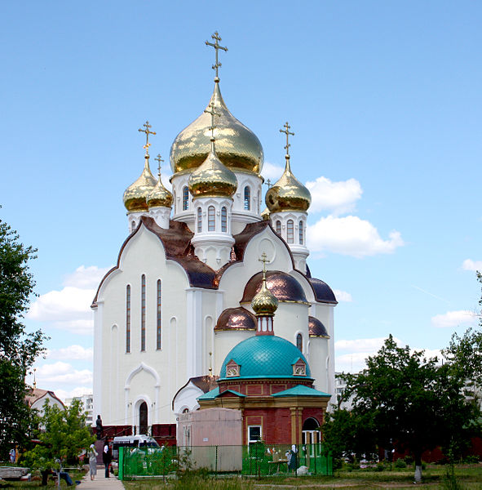
Памятник генералу Бакланову
на набережной залива
Цимлянского моря
Церковь Рождества Христова

Slide 22
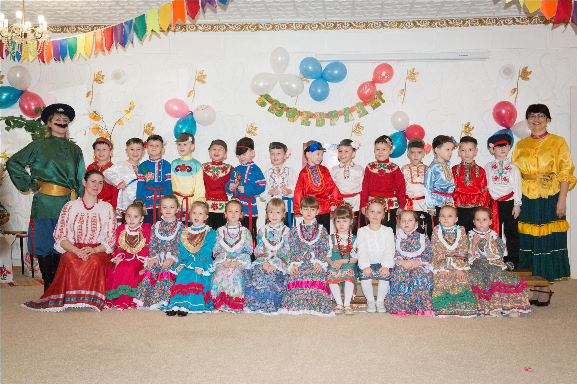

Slide 23
Мы хотим чтоб птицы пели
Чтоб весной ручьи звенели
Чтобы солнце землю грело
Чтоб березка зеленела
Чтоб у всех мечты сбывались
Чтобы детям снились сны
Чтобы не было войны.

